Slide 1


Actualités 2015 en oncologie – 19 et 20 novembre 2015
cliniques
Eric LEROY - Directeur
Notes:
Bonjour, bienvenue à l’Institut Arnault Tzanck

Slide 2
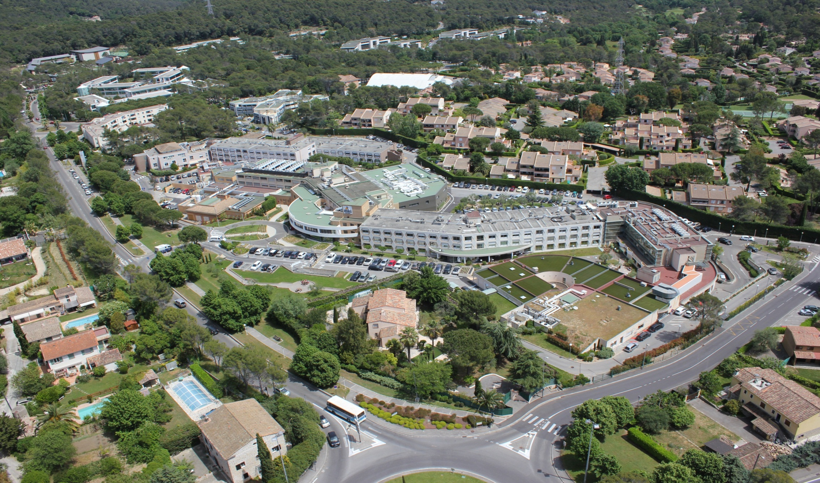

Slide 3
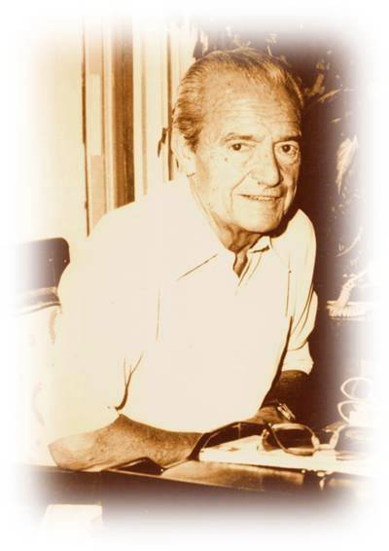
L’Institut Arnault TZANCK
a été créé en 1972
à Saint Laurent du Var
par le Docteur Maurice DONAT,
son Président Fondateur.
L’activité s’est développée dès 1982
sur le Site de Mougins.
Les Etablissements Arnault Tzanck
accueillent tous les patients
et ont une mission sociale et de service public.

Slide 4
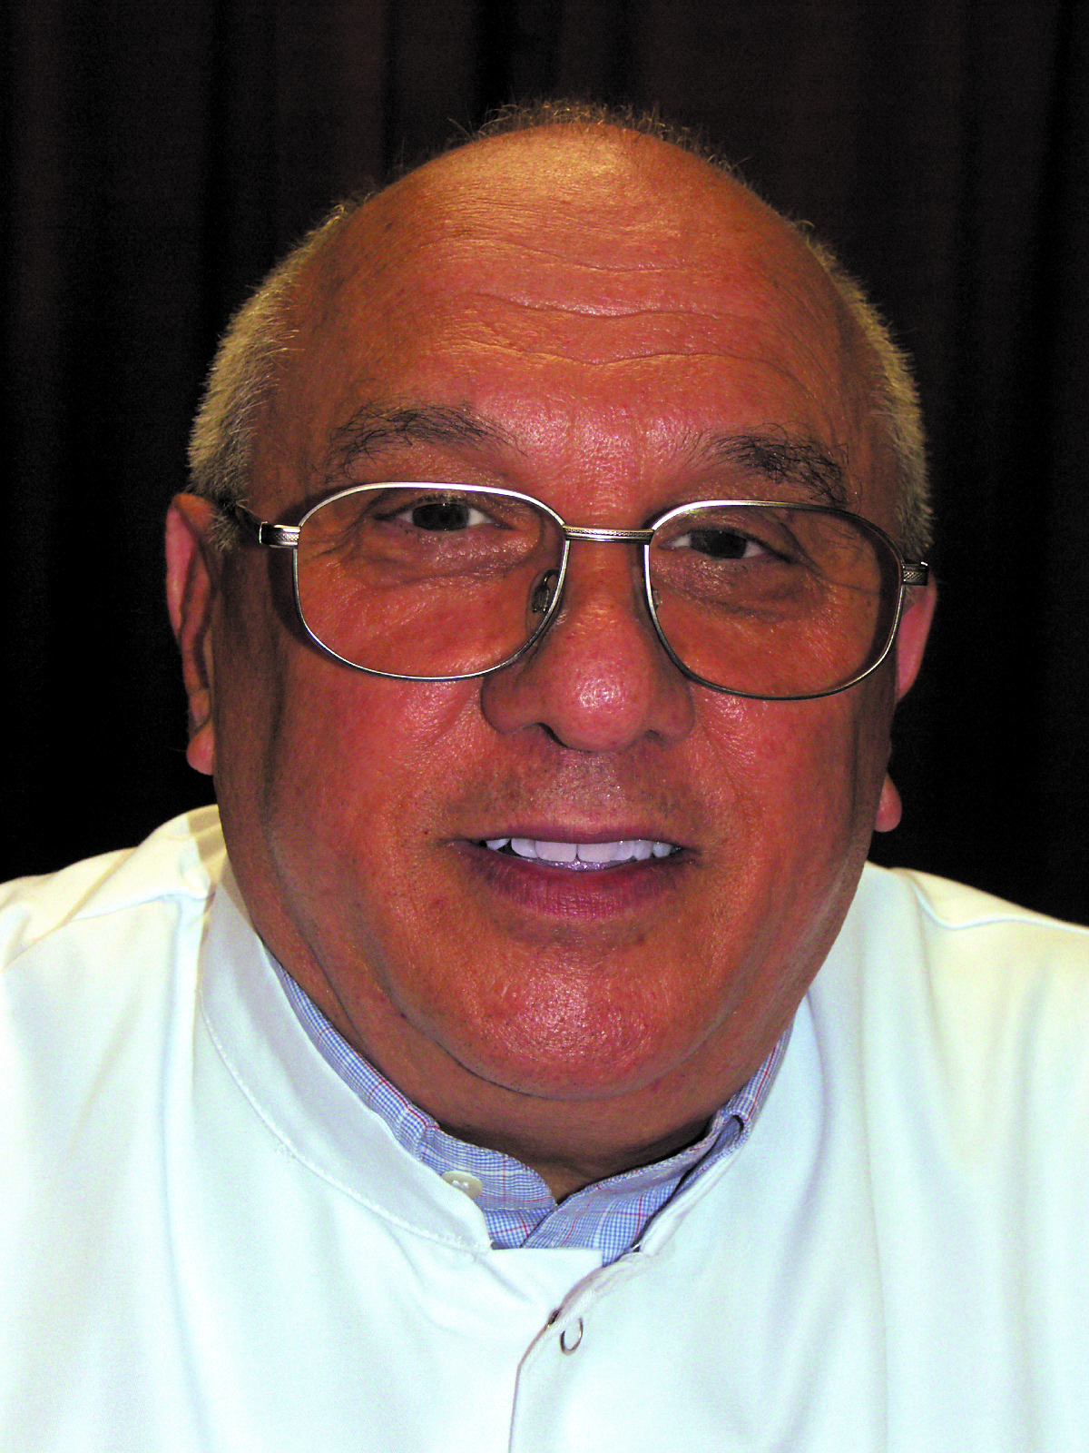
Depuis 1985,
le Docteur Jean-Marie SALVADORI
a perpétué l’œuvre du Docteur DONAT
au travers du développement continu des Etablissements et de leur rayonnement
au titre de la qualité et de la sécurité
des soins apportés aux patients.

Slide 5
Les Etablissements de Santé Arnault Tzanck constituent
un acteur important du secteur de l’hospitalisation privée
en région PACA sur 2 sites :
INSTITUT ARNAULT TZANCK
Saint-Laurent du Var
CLINIQUES ARNAULT TZANCK
Mougins

Slide 6

Fondements et valeurs
Les Etablissements de Mougins restent sensibles à l’attachement des Associations de donneurs de sang qui sont à l’origine de la création de l’Institut Arnault Tzanck (I.A.T.).
Celles-ci ont créé en Décembre 2005 l’Association des Usagers des Cliniques Arnault Tzanck afin de soutenir l’action des Etablissements et poursuivre la diffusion des valeurs attachées au Don du Sang.

Slide 7
Fondements et valeurs
L’éthique associative est au cœur du fonctionnement de nos établissements et nos Cliniques fonctionnent sous un mode de gestion désintéressée qui n’impose de fait que la recherche de l’équilibre financier et la poursuite d’un seul objectif :
La qualité médicale au service du patient

Slide 8
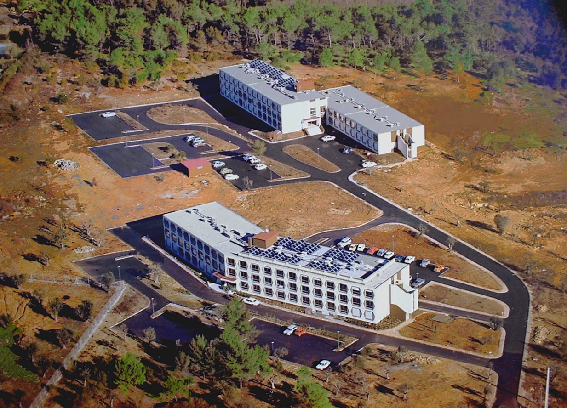
1982

Slide 9
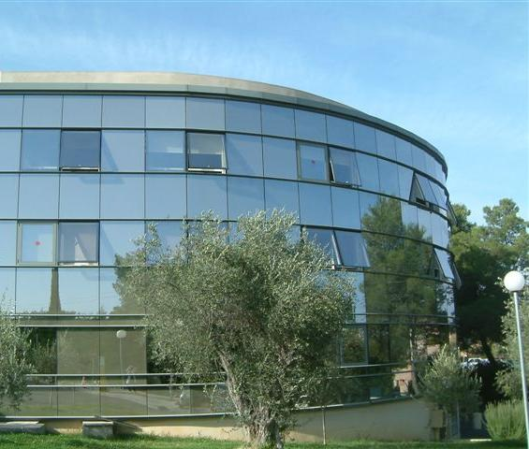
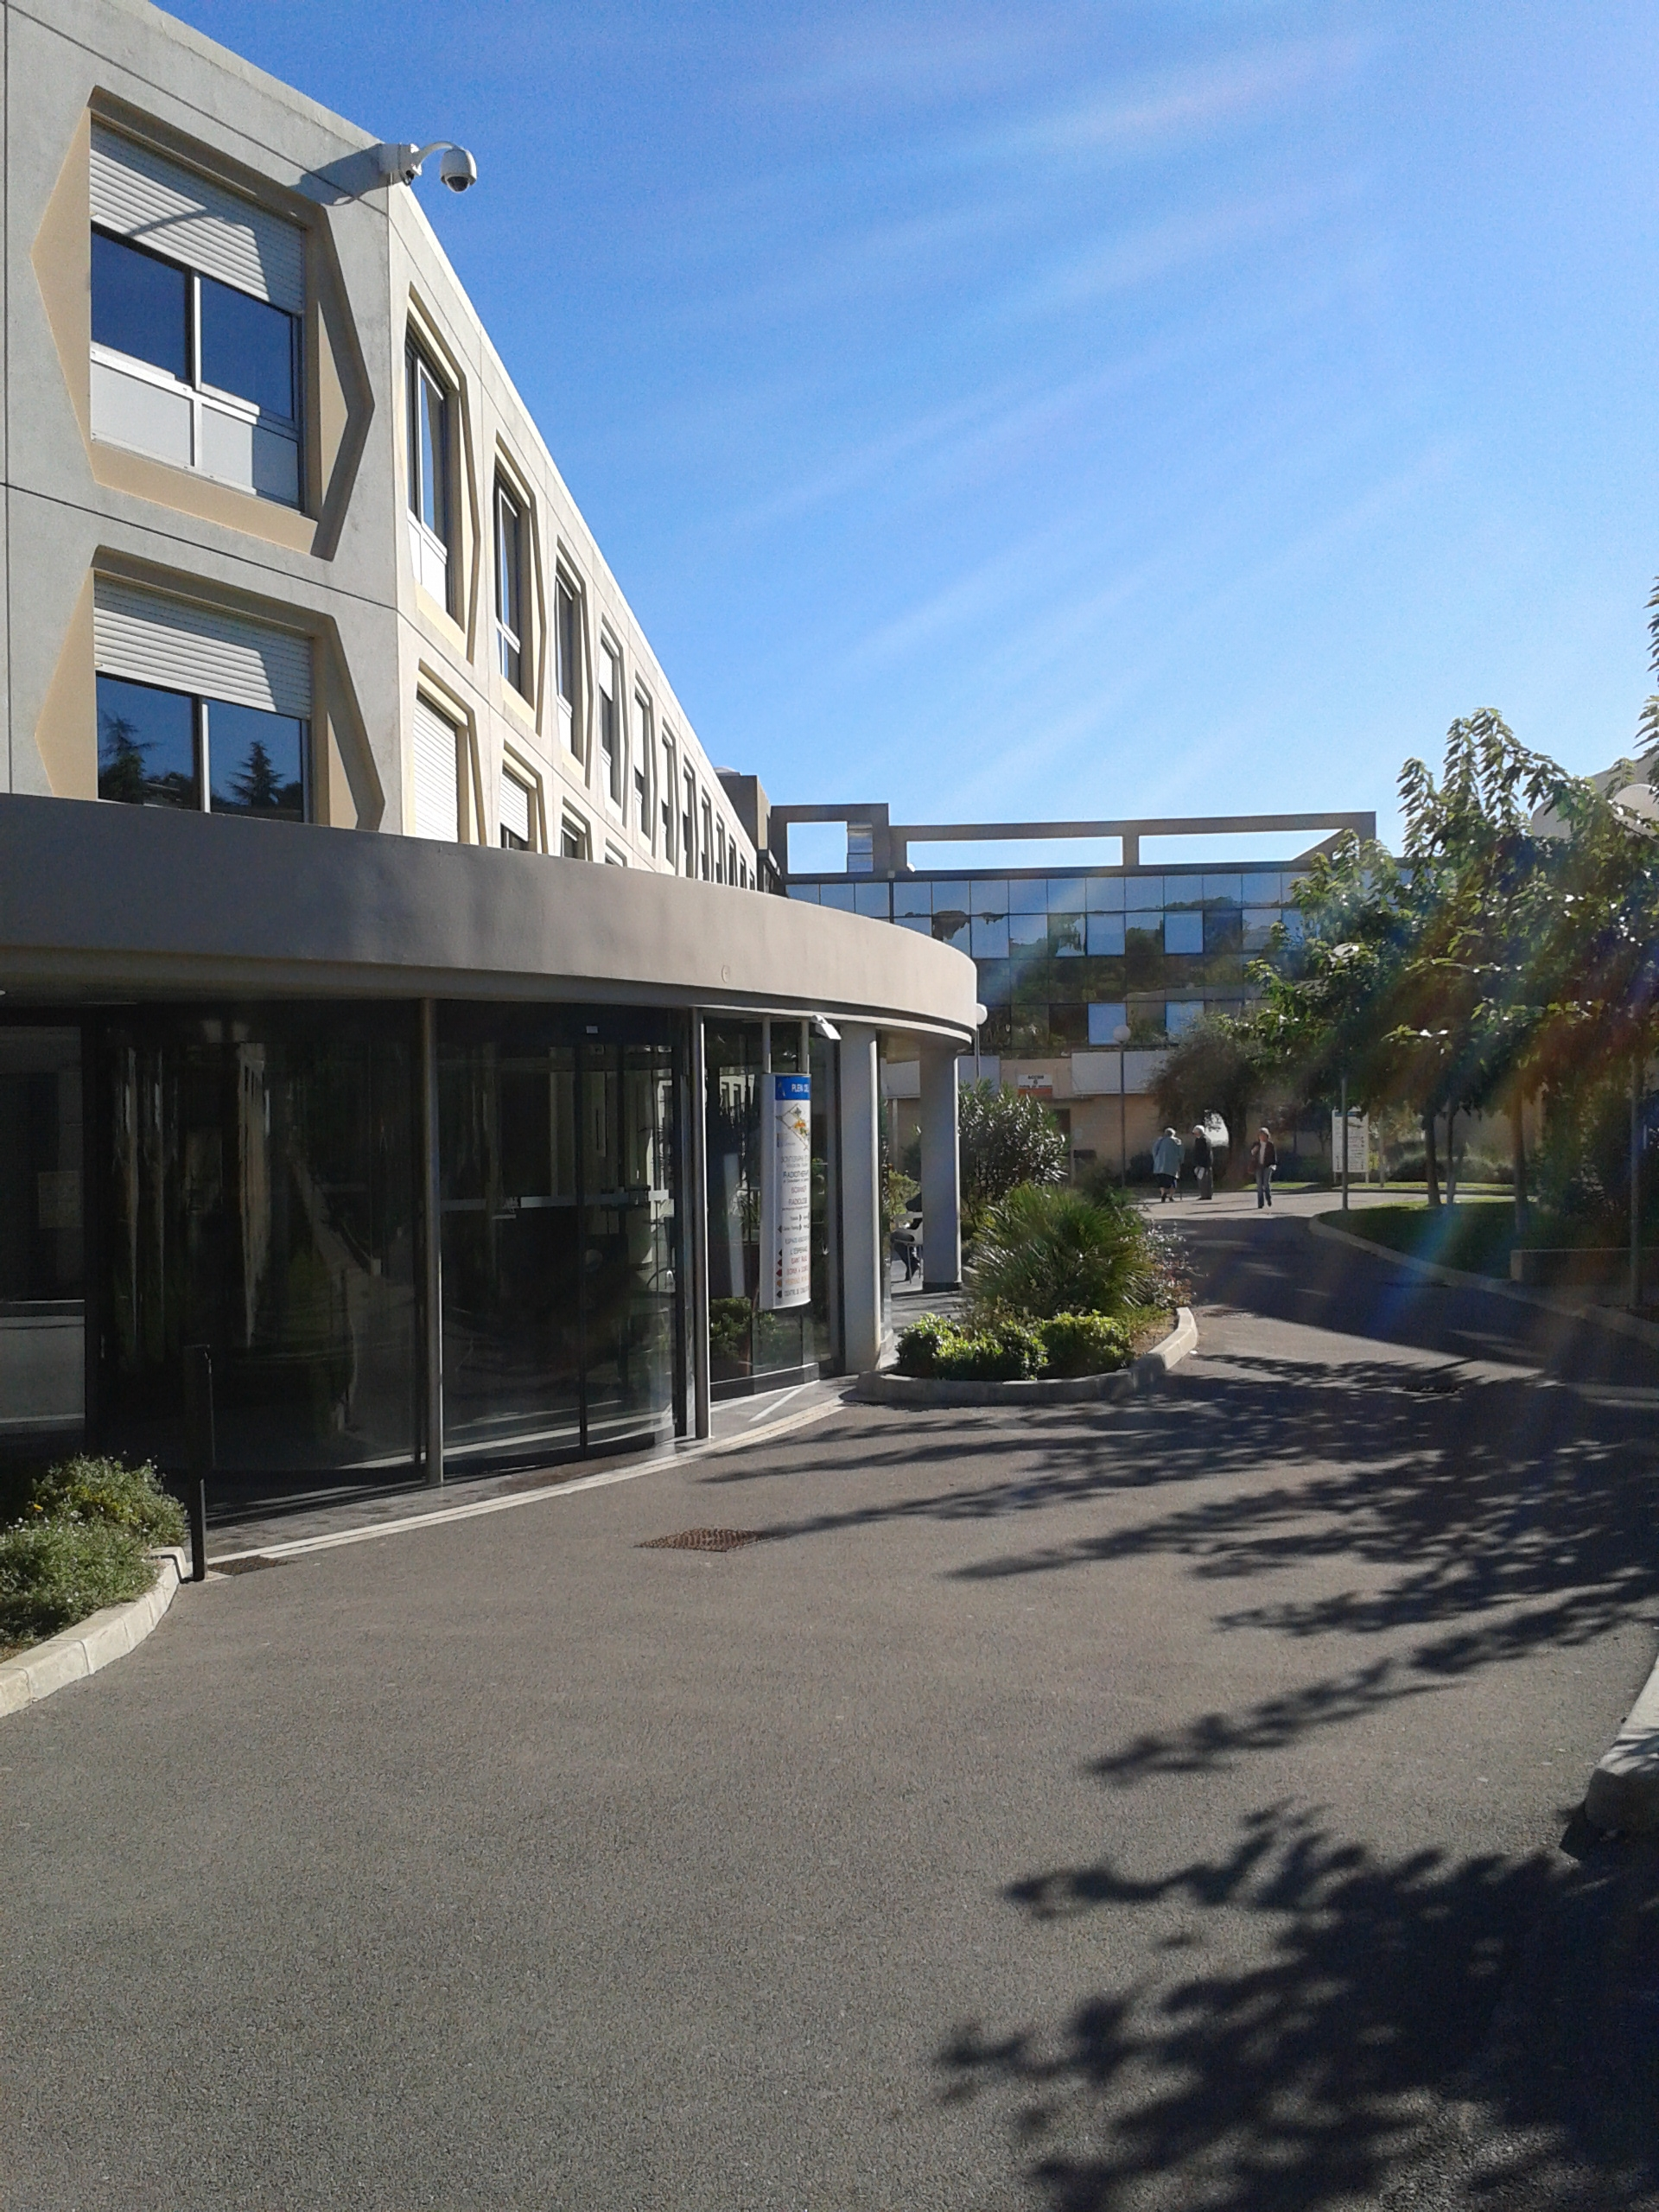
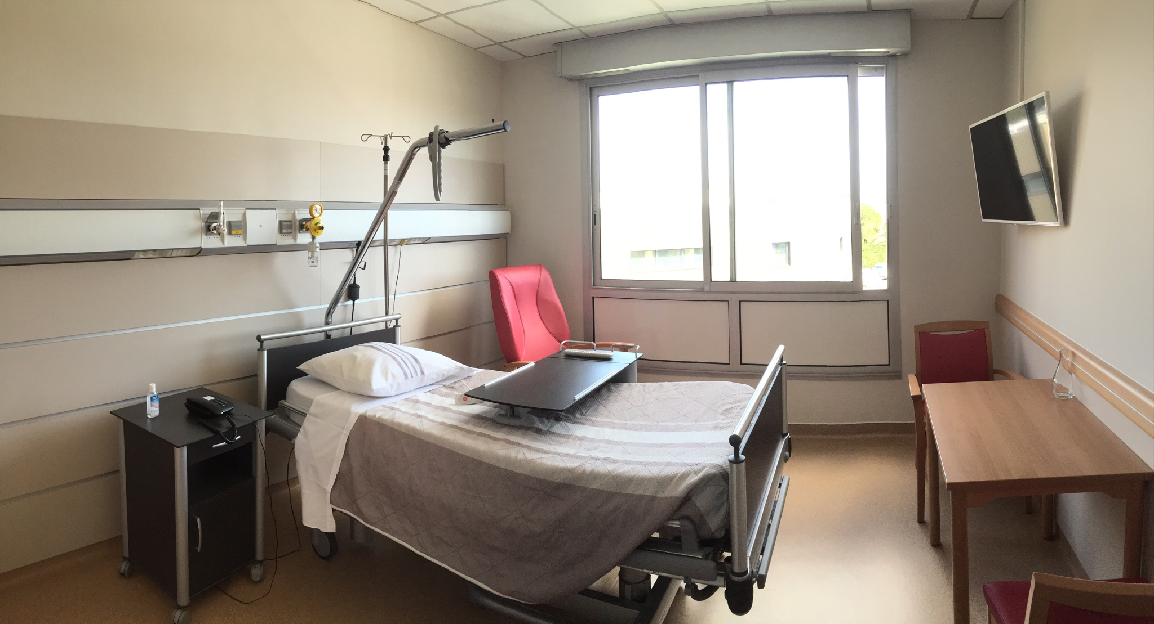
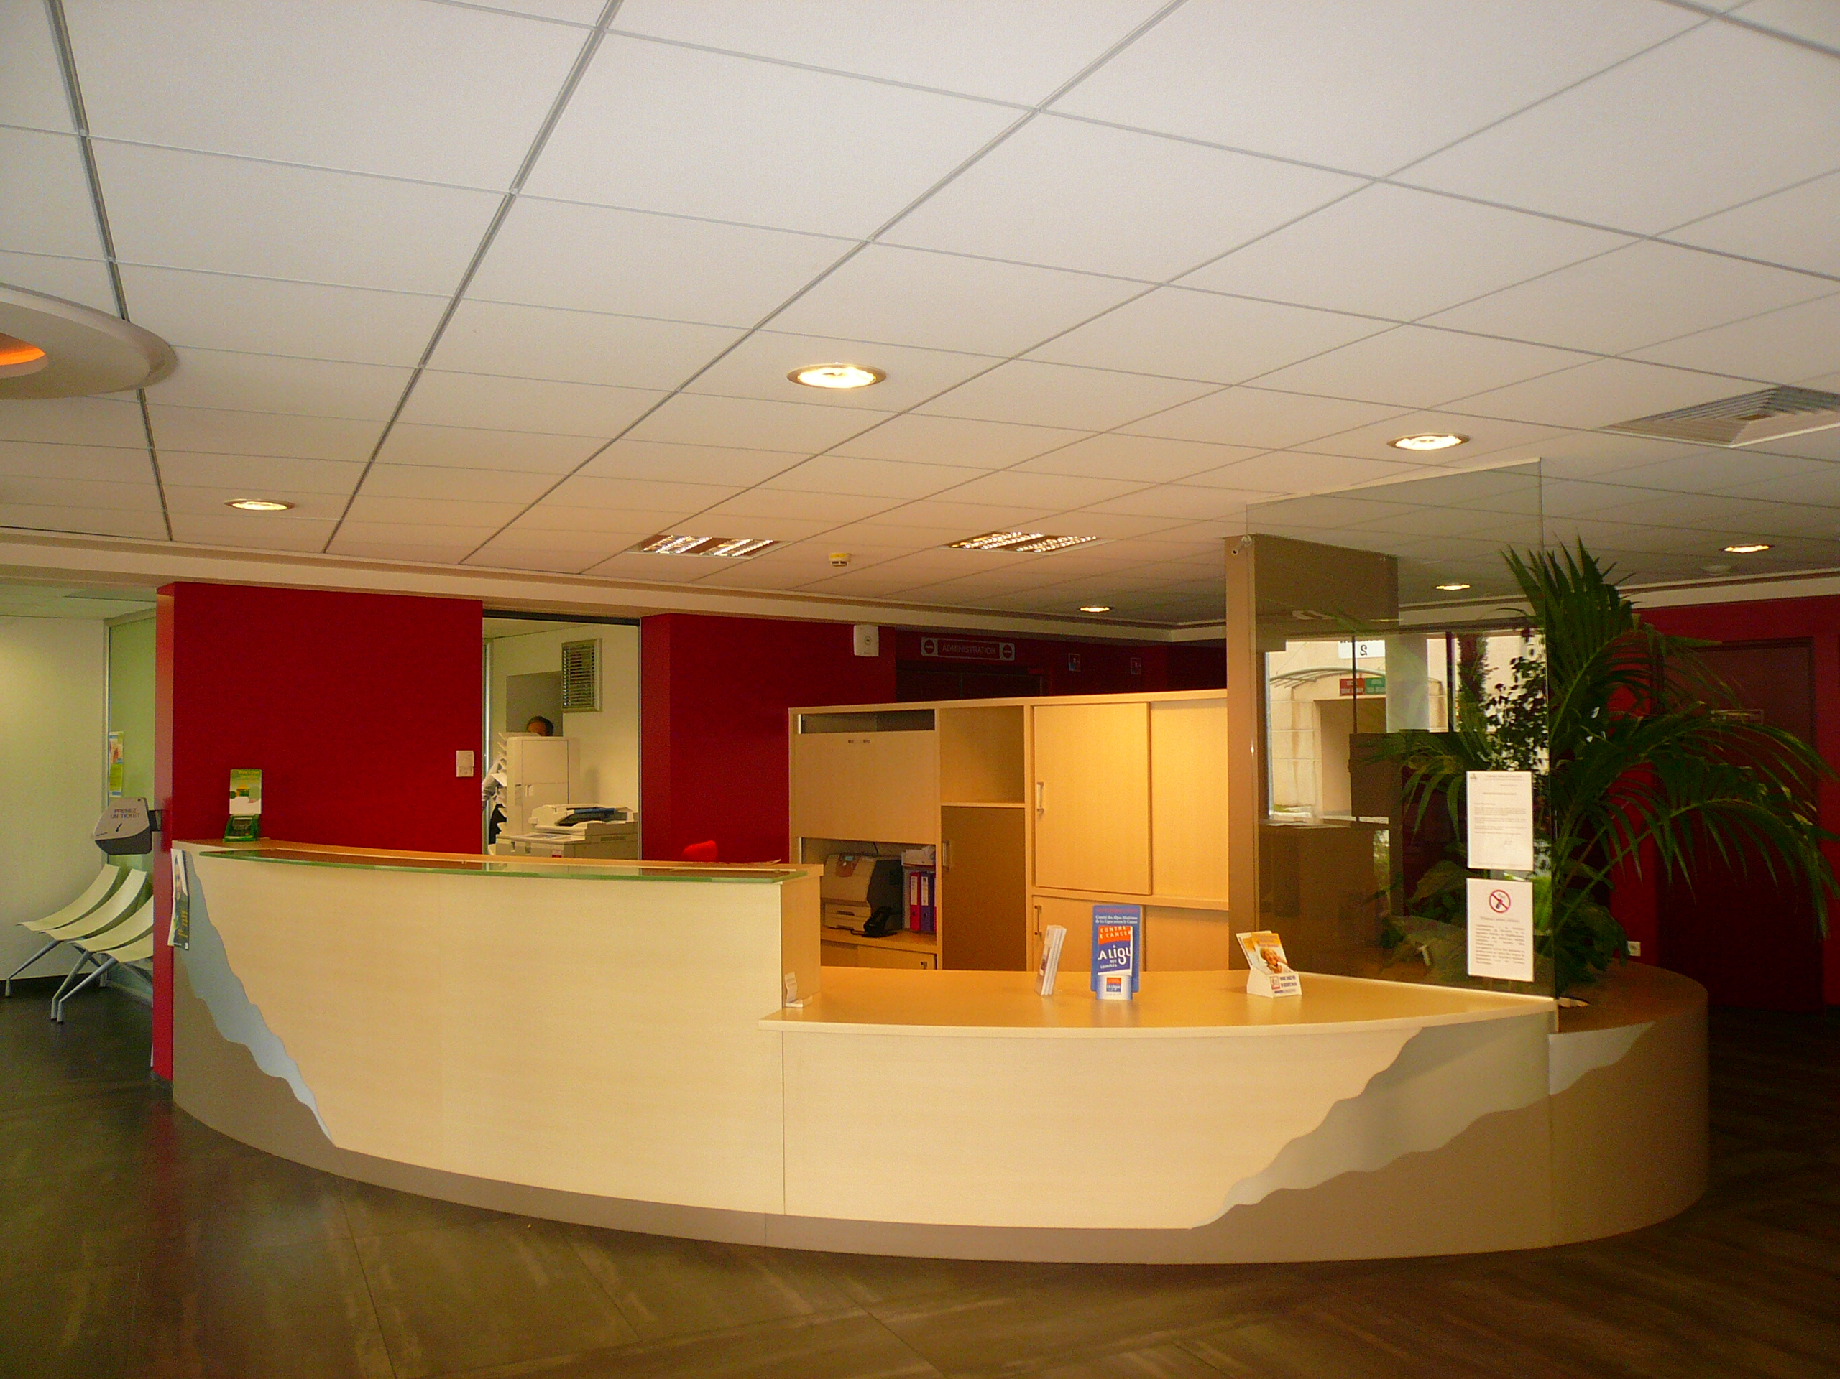

144 lits et places de Médecine
Plein Ciel
• 124 lits de Médecine polyvalente et spécialisée
dont 18 lits de Soins Intensifs et surveillance continue en cardiologie
dont 6 lits identifiés en soins palliatifs
• 20 places d’Hospitalisation à Temps partiel

Slide 10
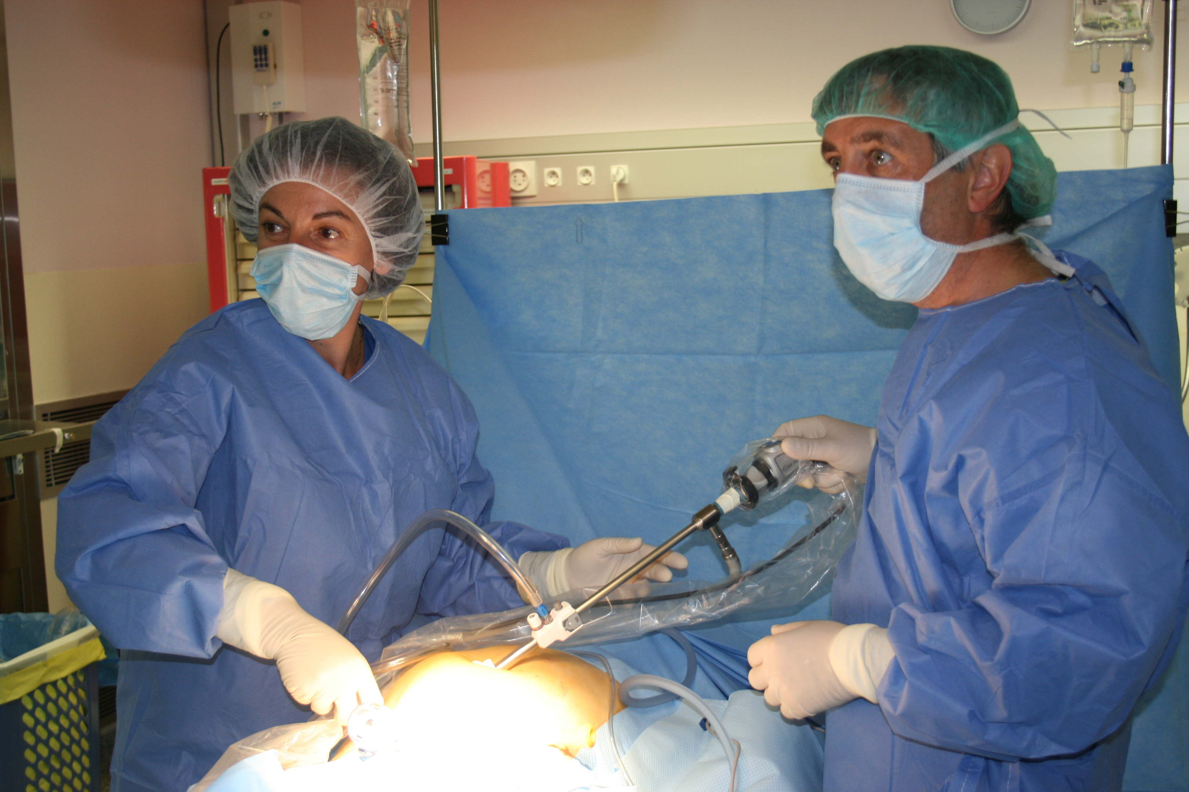
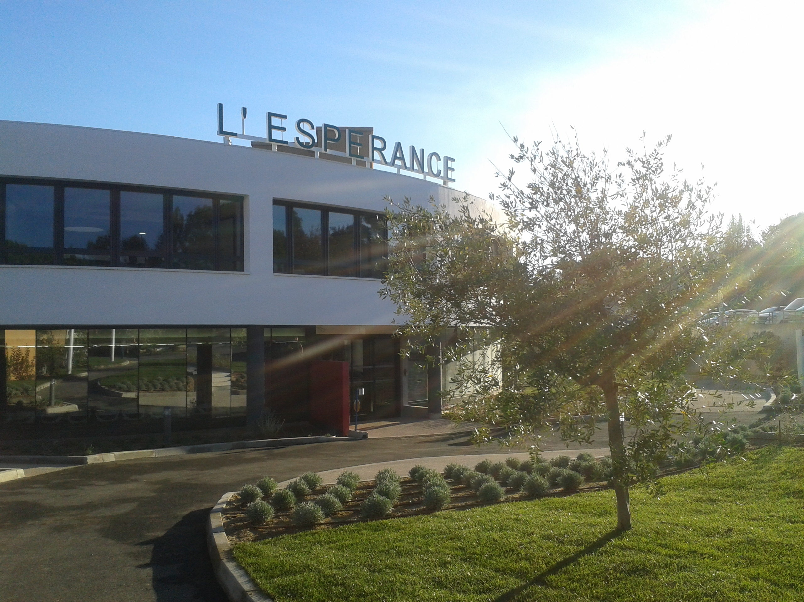
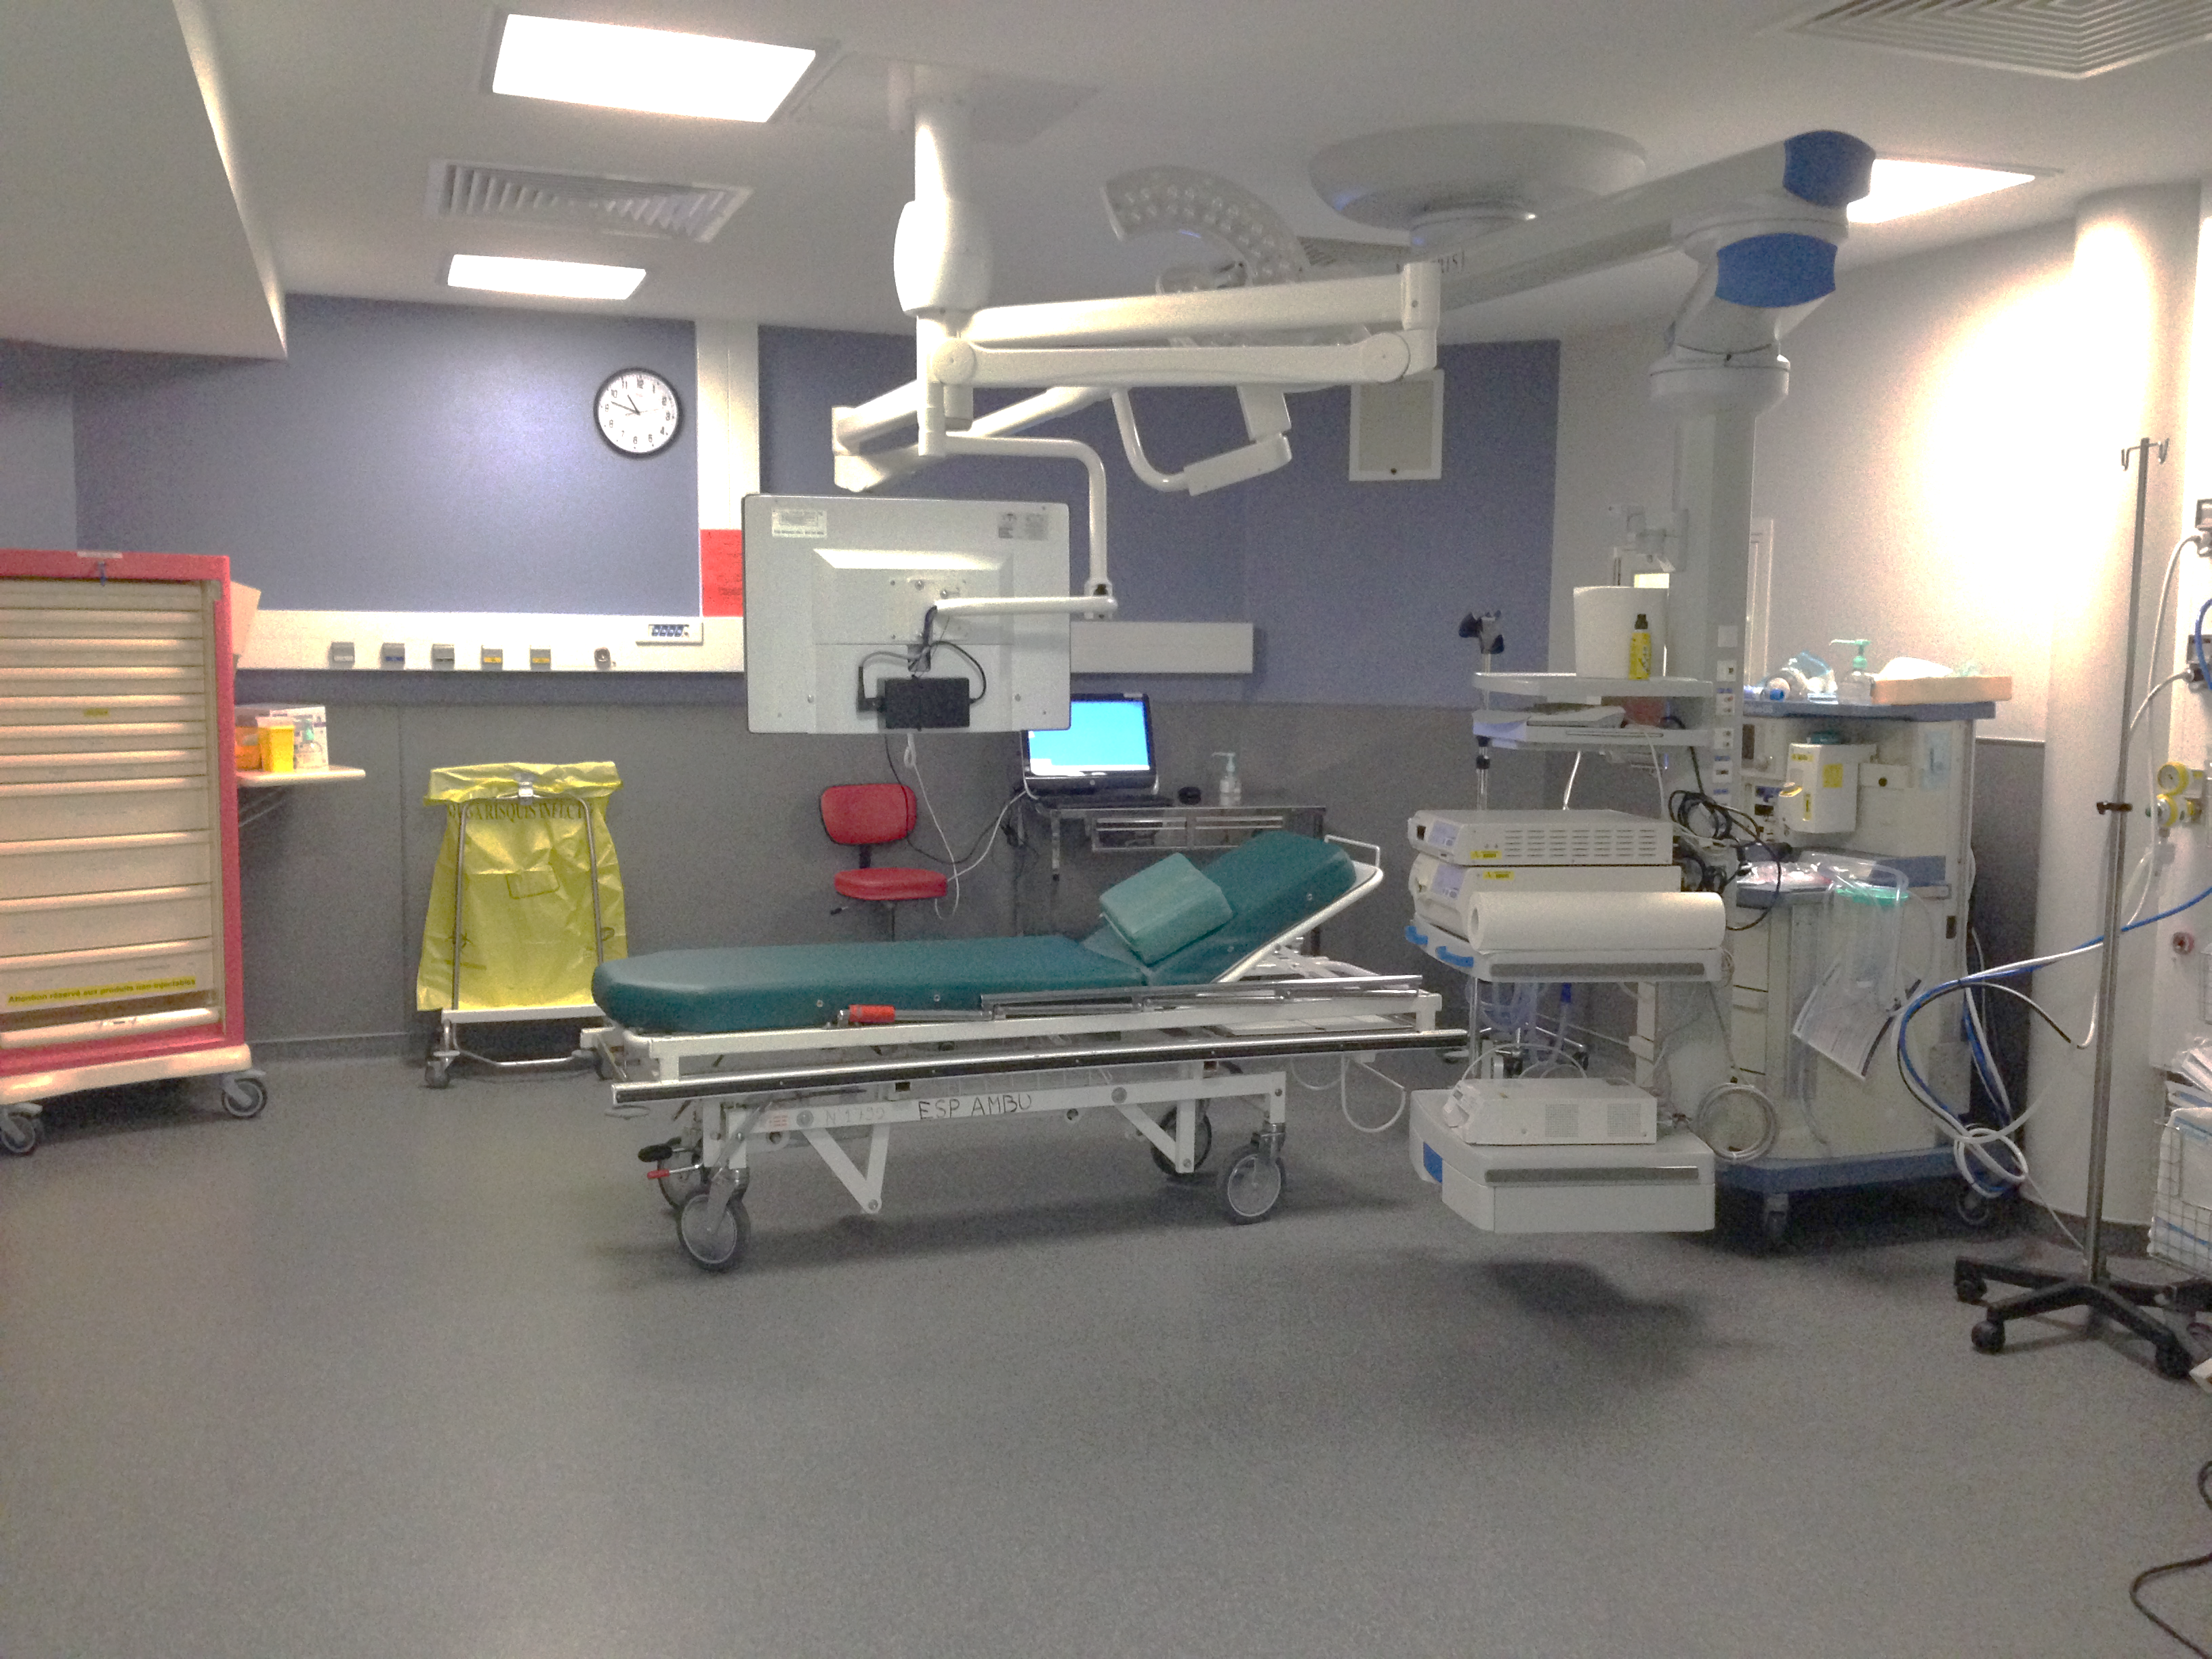
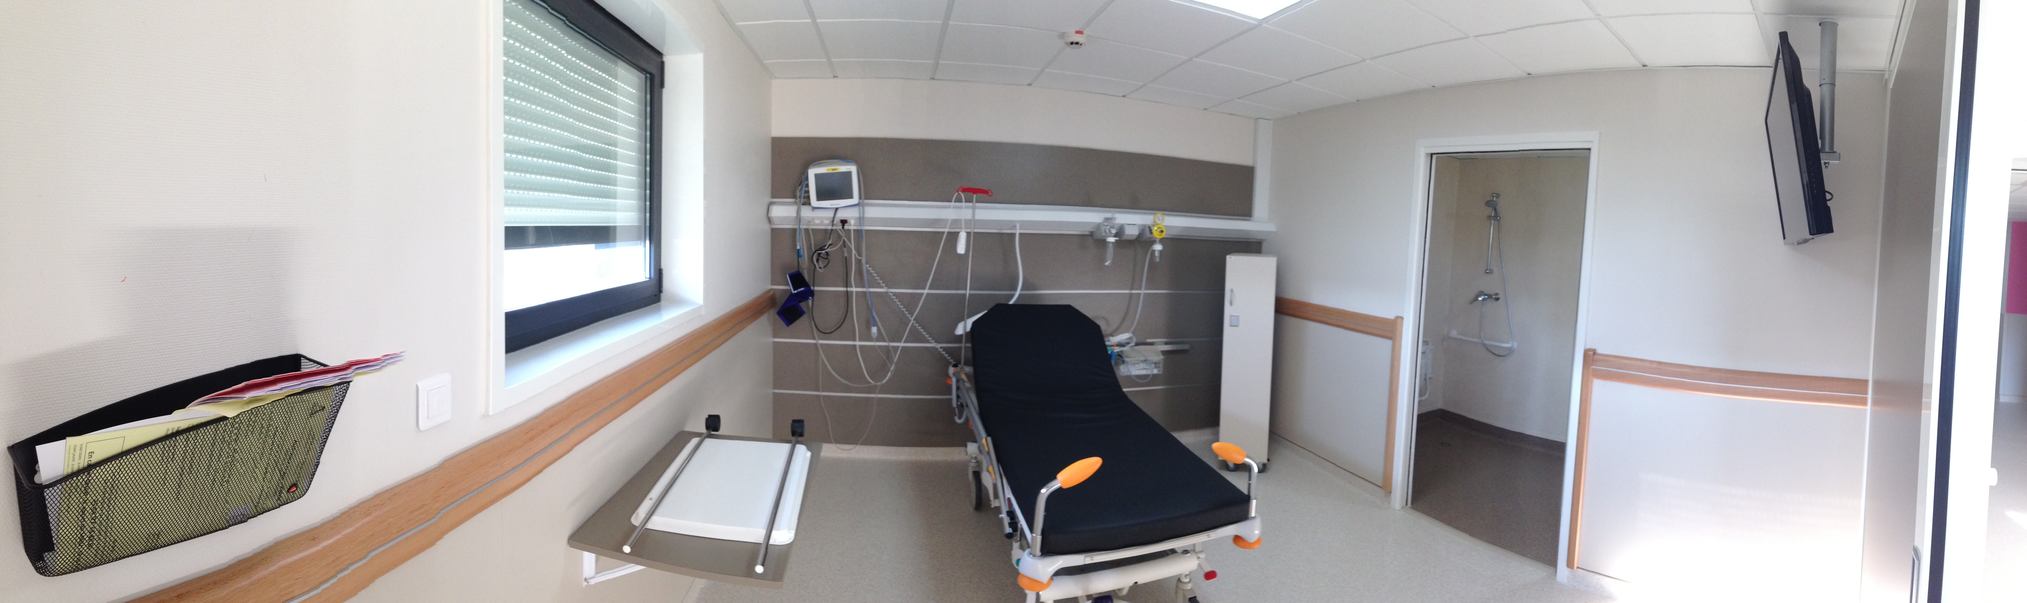
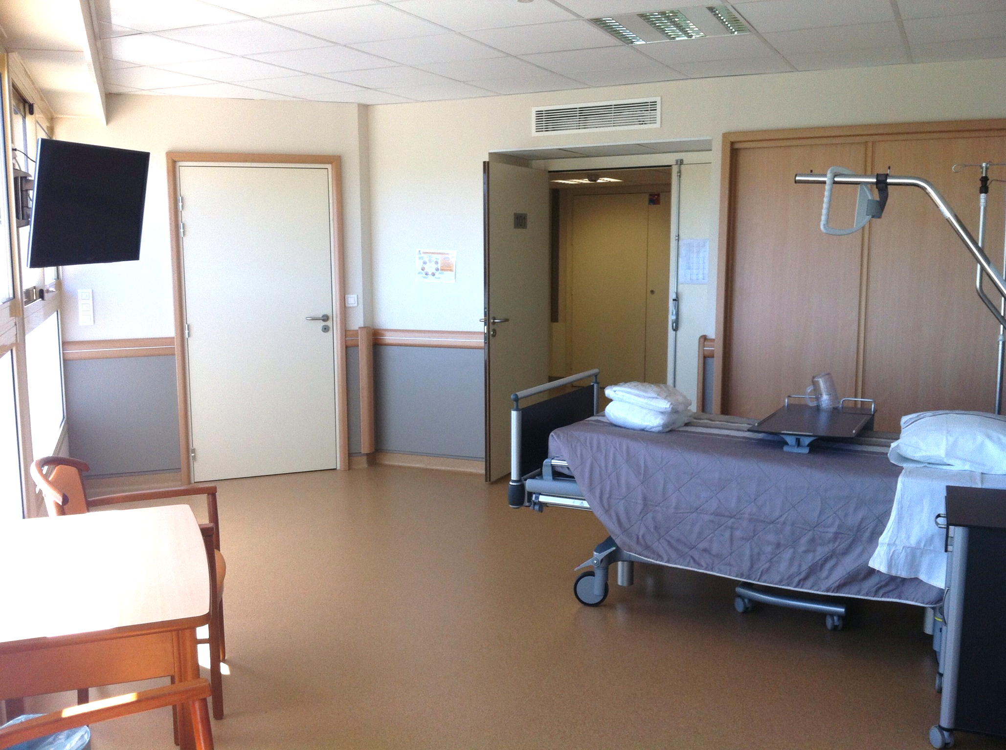
133 lits et places de Chirurgie
L’Espérance
• 98 lits de chirurgie, dont 15 lits de Surveillance Continue
• 35 places de chirurgie et/ou anesthésie ambulatoires

Slide 11
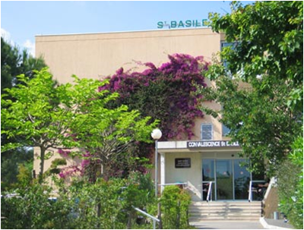
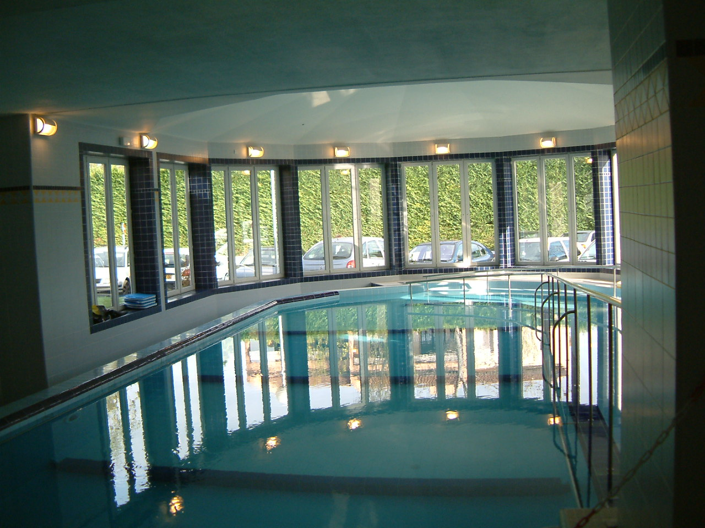
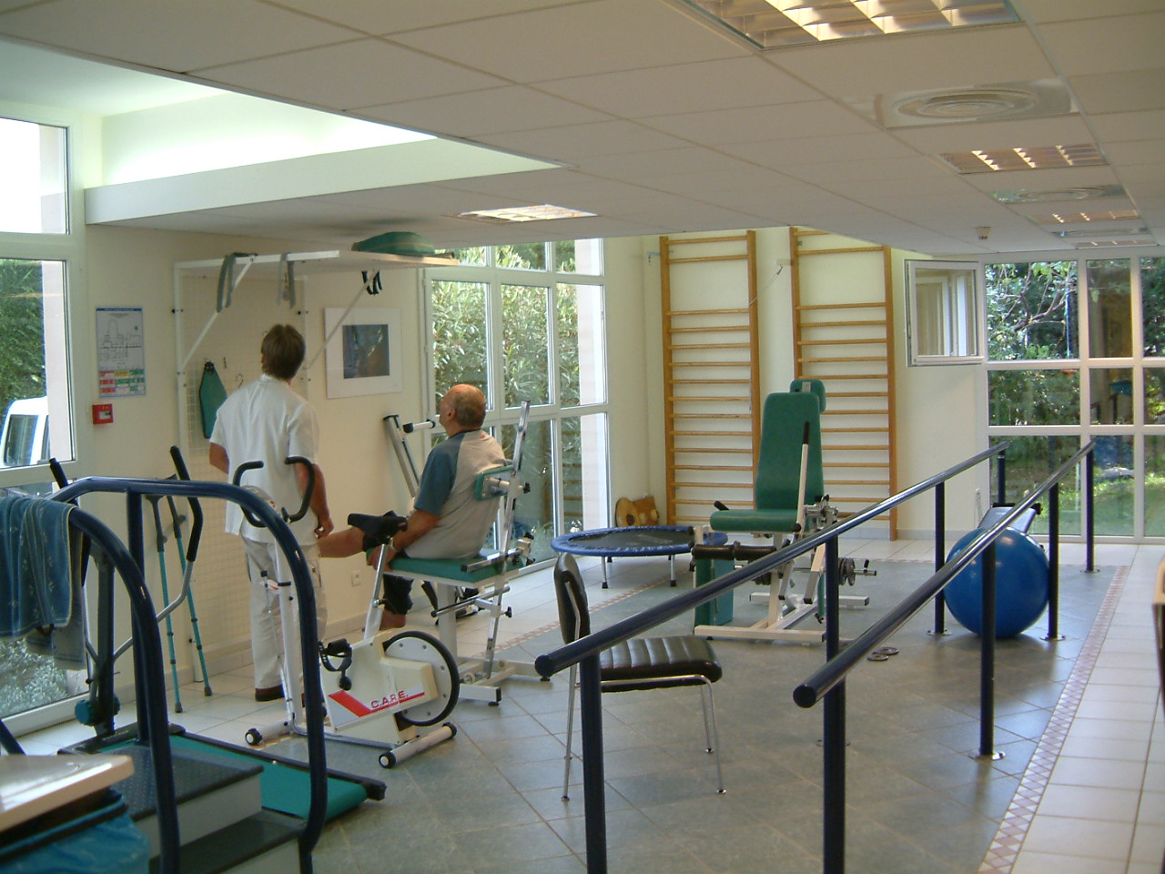
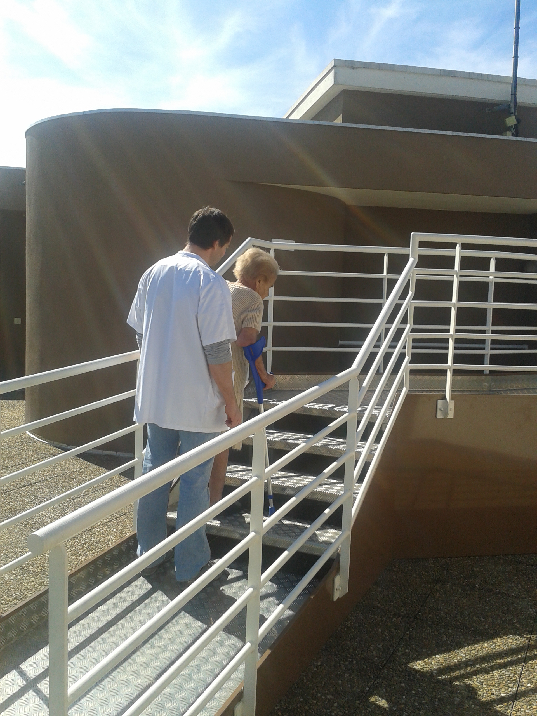
118 lits et places
de Soins de Suite et de Réadaptation
Saint Basile
• dont 1 secteur spécialisé de Réadaptation Cardiaque
21 lits d’Hospitalisation Complète
10 places d’Hospitalisation De Jour

Slide 12
2002
Centre de Consultations Pluridisciplinaire
2004 –Radiothérapie
Médecine Nucléaire
2006 - Scanner
2013 - IRM

Slide 13
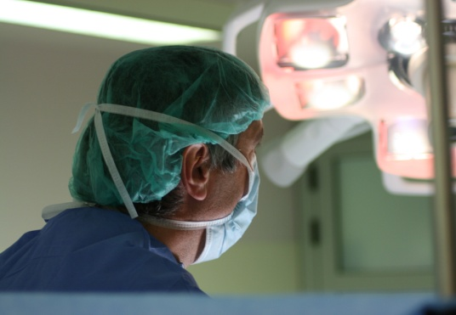
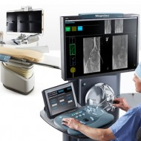

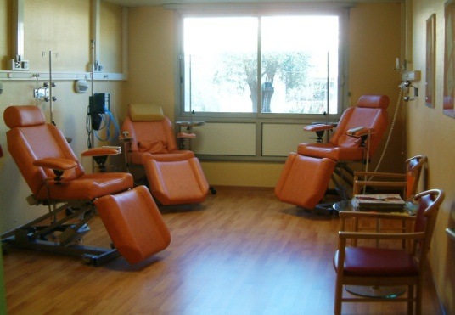
Les Cliniques Arnault Tzanck au service de la Santé des Patients
130
Médecins
Pôle Privé de Cancérologie
de Mougins
Autorisations :
Chirurgie Carcinologique
(6 disciplines autorisées + autres spécialités)
Chimiothérapie
Radiothérapie
97 000 journées d’hospitalisation
par an
3 établissements dans les 3 secteurs :
- Médecine
- Chirurgie
- Soins de suite
et de réadaptation
550 salariés
Près de
9 000 interventions chirurgicales par an
25 000
patients
accueillis chaque année
Chirurgie Urologique
Lithotritie intra
et extra corporelle
Laser prostatique
Robotique (Saint-Laurent du Var)
650 actes de
Cardiologie
Interventionnelle
Département de
Cardiologie :
Rythmologie diagnostique et Interventionnelle
Unité de Soins Intensifs
Réadaptation
spécialisée des affections cardiovasculaires
4 000 patients atteints d’un Cancer
pris en charge
chaque année
40 millions d’euros
de chiffre d’affaires
annuel

Slide 14
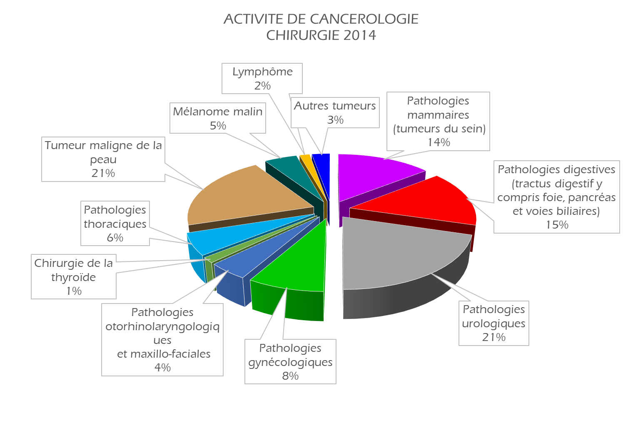
CLINIQUE DE L’ESPERANCE

Slide 15
Techniques innovantes en radiologie interventionnelle
(en partenariat avec l’équipe de radiologie interventionnelle du Centre-Médico-Chirurgical de l’Institut Arnault Tzanck à Saint-Laurent du Var)
Destruction tumorale par courant de radiofréquence
Chimio-embolisation des tumeurs hépatiques

Slide 16
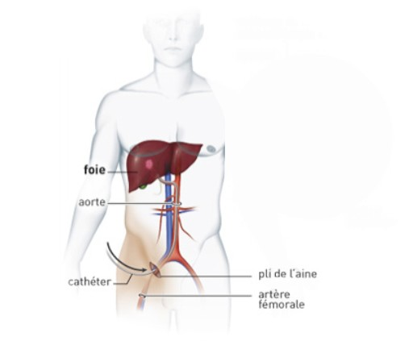
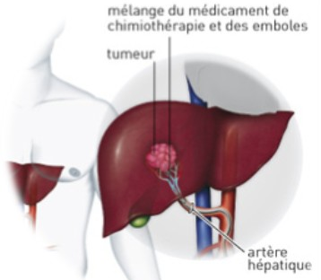
Chimio-embolisation
Objectifs :
La double action de la chimio-embolisation peut :
Ralentir ou arrêter la croissance de la tumeur ;
Entraîner, dans certains cas, un rétrécissement significatif de la taille de la tumeur.
Elle est recommandée pour les cas de cancer où une intervention chirurgicale n'est pas possible.
Source : e-cancer.fr

Slide 17
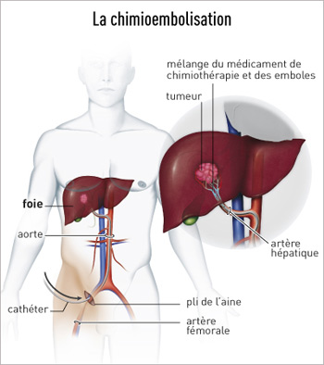
Chimio-embolisation
Service rendu au patient :
Une bonne réponse thérapeutique du fait de l’augmentation de la concentration locale de la dose de chimiothérapie délivrée.
Une diminution des effets secondaires :
  Les médicaments de chimiothérapie injectés dans l'artère hépatique atteignent la tumeur de façon directe en évitant la majeure partie du tissu hépatique sain.
  Le reste du corps n'est que peu exposé aux médicaments de chimiothérapie administrés.
Un effet antalgique majoré est observé dans plus de 80 % des cas.
Source : e-cancer.fr

Slide 18
CLINIQUE PLEIN CIEL

Slide 20
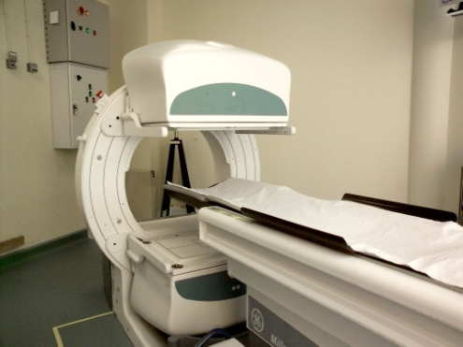
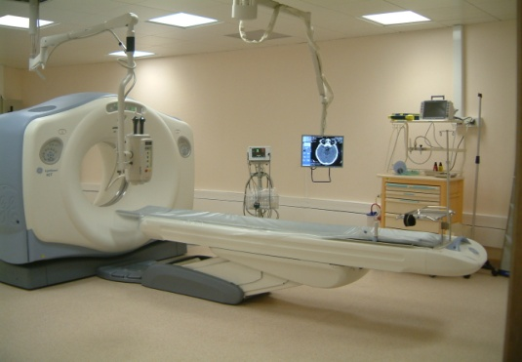
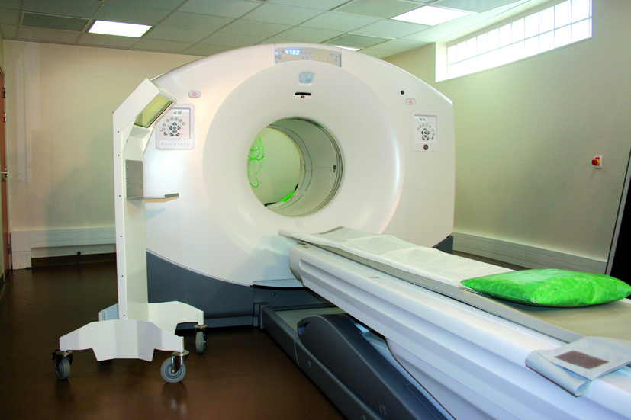
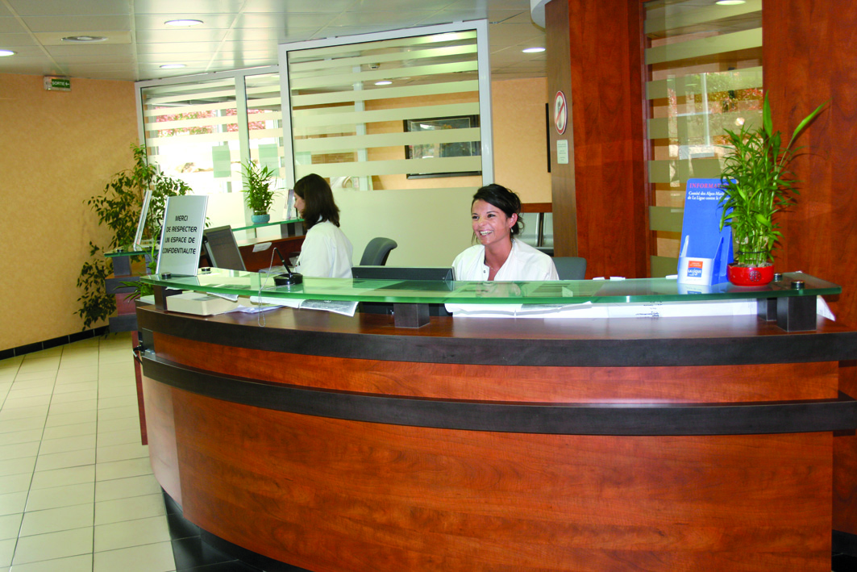
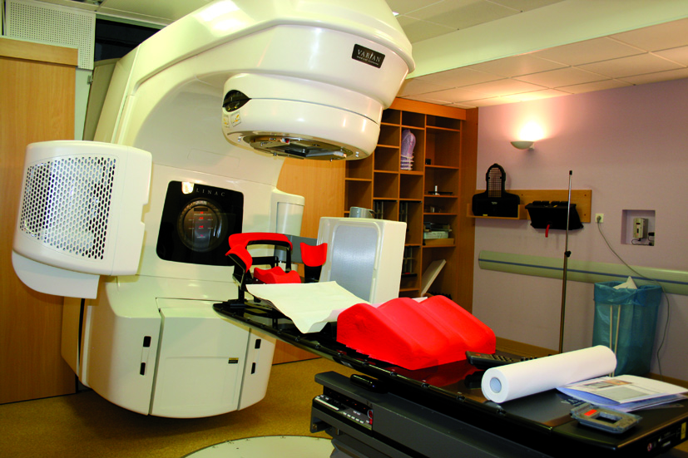

Nos Plateaux Techniques :
des innovations technologiques
Centre d’Imagerie Numérisée
Scintigraphie
10 000 examens
PETSCAN
7 000 examens
Scanner
22 000 examens
IRM
12 000 examens
Radiothérapie
45 000 séances
2 000 patients

Slide 21
Les Plateaux Techniques d’Imagerie lourde
sont exploités en partenariat avec les praticiens :

Slide 22
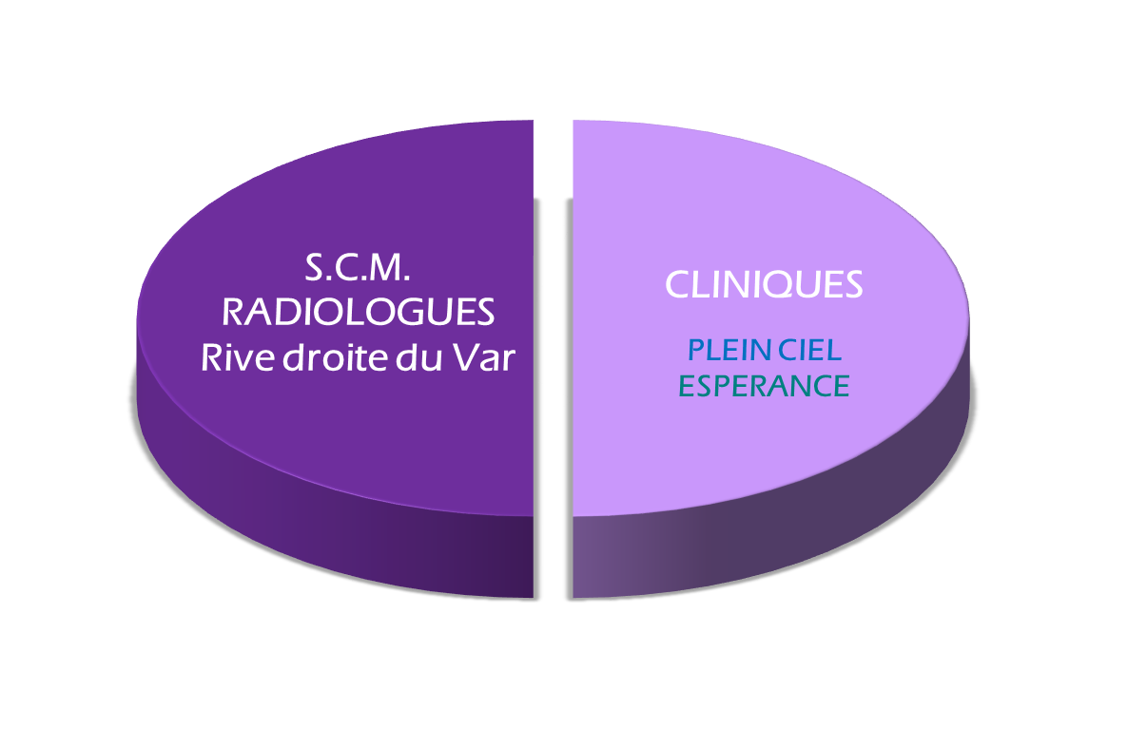
IMAGERIE EN COUPES
gie
ouginscan
SCANNER IRM

Slide 23

Scanner General Electric
Light Speed Advantage 64 barrettes
Doté d’applications logicielles performantes,
notamment en matière de:
Dépistage et Suivi des Cancers
Coloscopie virtuelle
Coroscanner

Slide 24

MEDECINE NUCLEAIRE
PETSCAN
GIE MOUGINSTEP
SCINTIGRAPHIE
SCINTIAZUR
10 Etablissements de santé Privés du 3C 6 et du 3 C 7

Slide 25

CENTRE D’IMAGERIE NUCLÉAIRE
Service de Scintigraphie équipé de 3 gamma caméras
dont 1 Spécifiquement dédiée à la cardiologie
(Scintigraphie Myocardique)

Slide 26
PET SCAN
(Tomographe à Emission de Positons associé à la Tomodensitométrie)
Depuis Octobre 2010, le site Arnault TZANCK de MOUGINS s’est doté d’un PET SCAN de dernière génération :
- Système d’imagerie haute définition en 3D.
- Système complet intégré pour l’acquisition et la reconstruction des
images en mode temps de vol.
Le PET Scan est un examen permettant notamment d’identifier des lésions
tumorales et de contrôler la réponse au traitement de certains cancers.

Slide 27

RADIOTHERAPIE

Slide 28
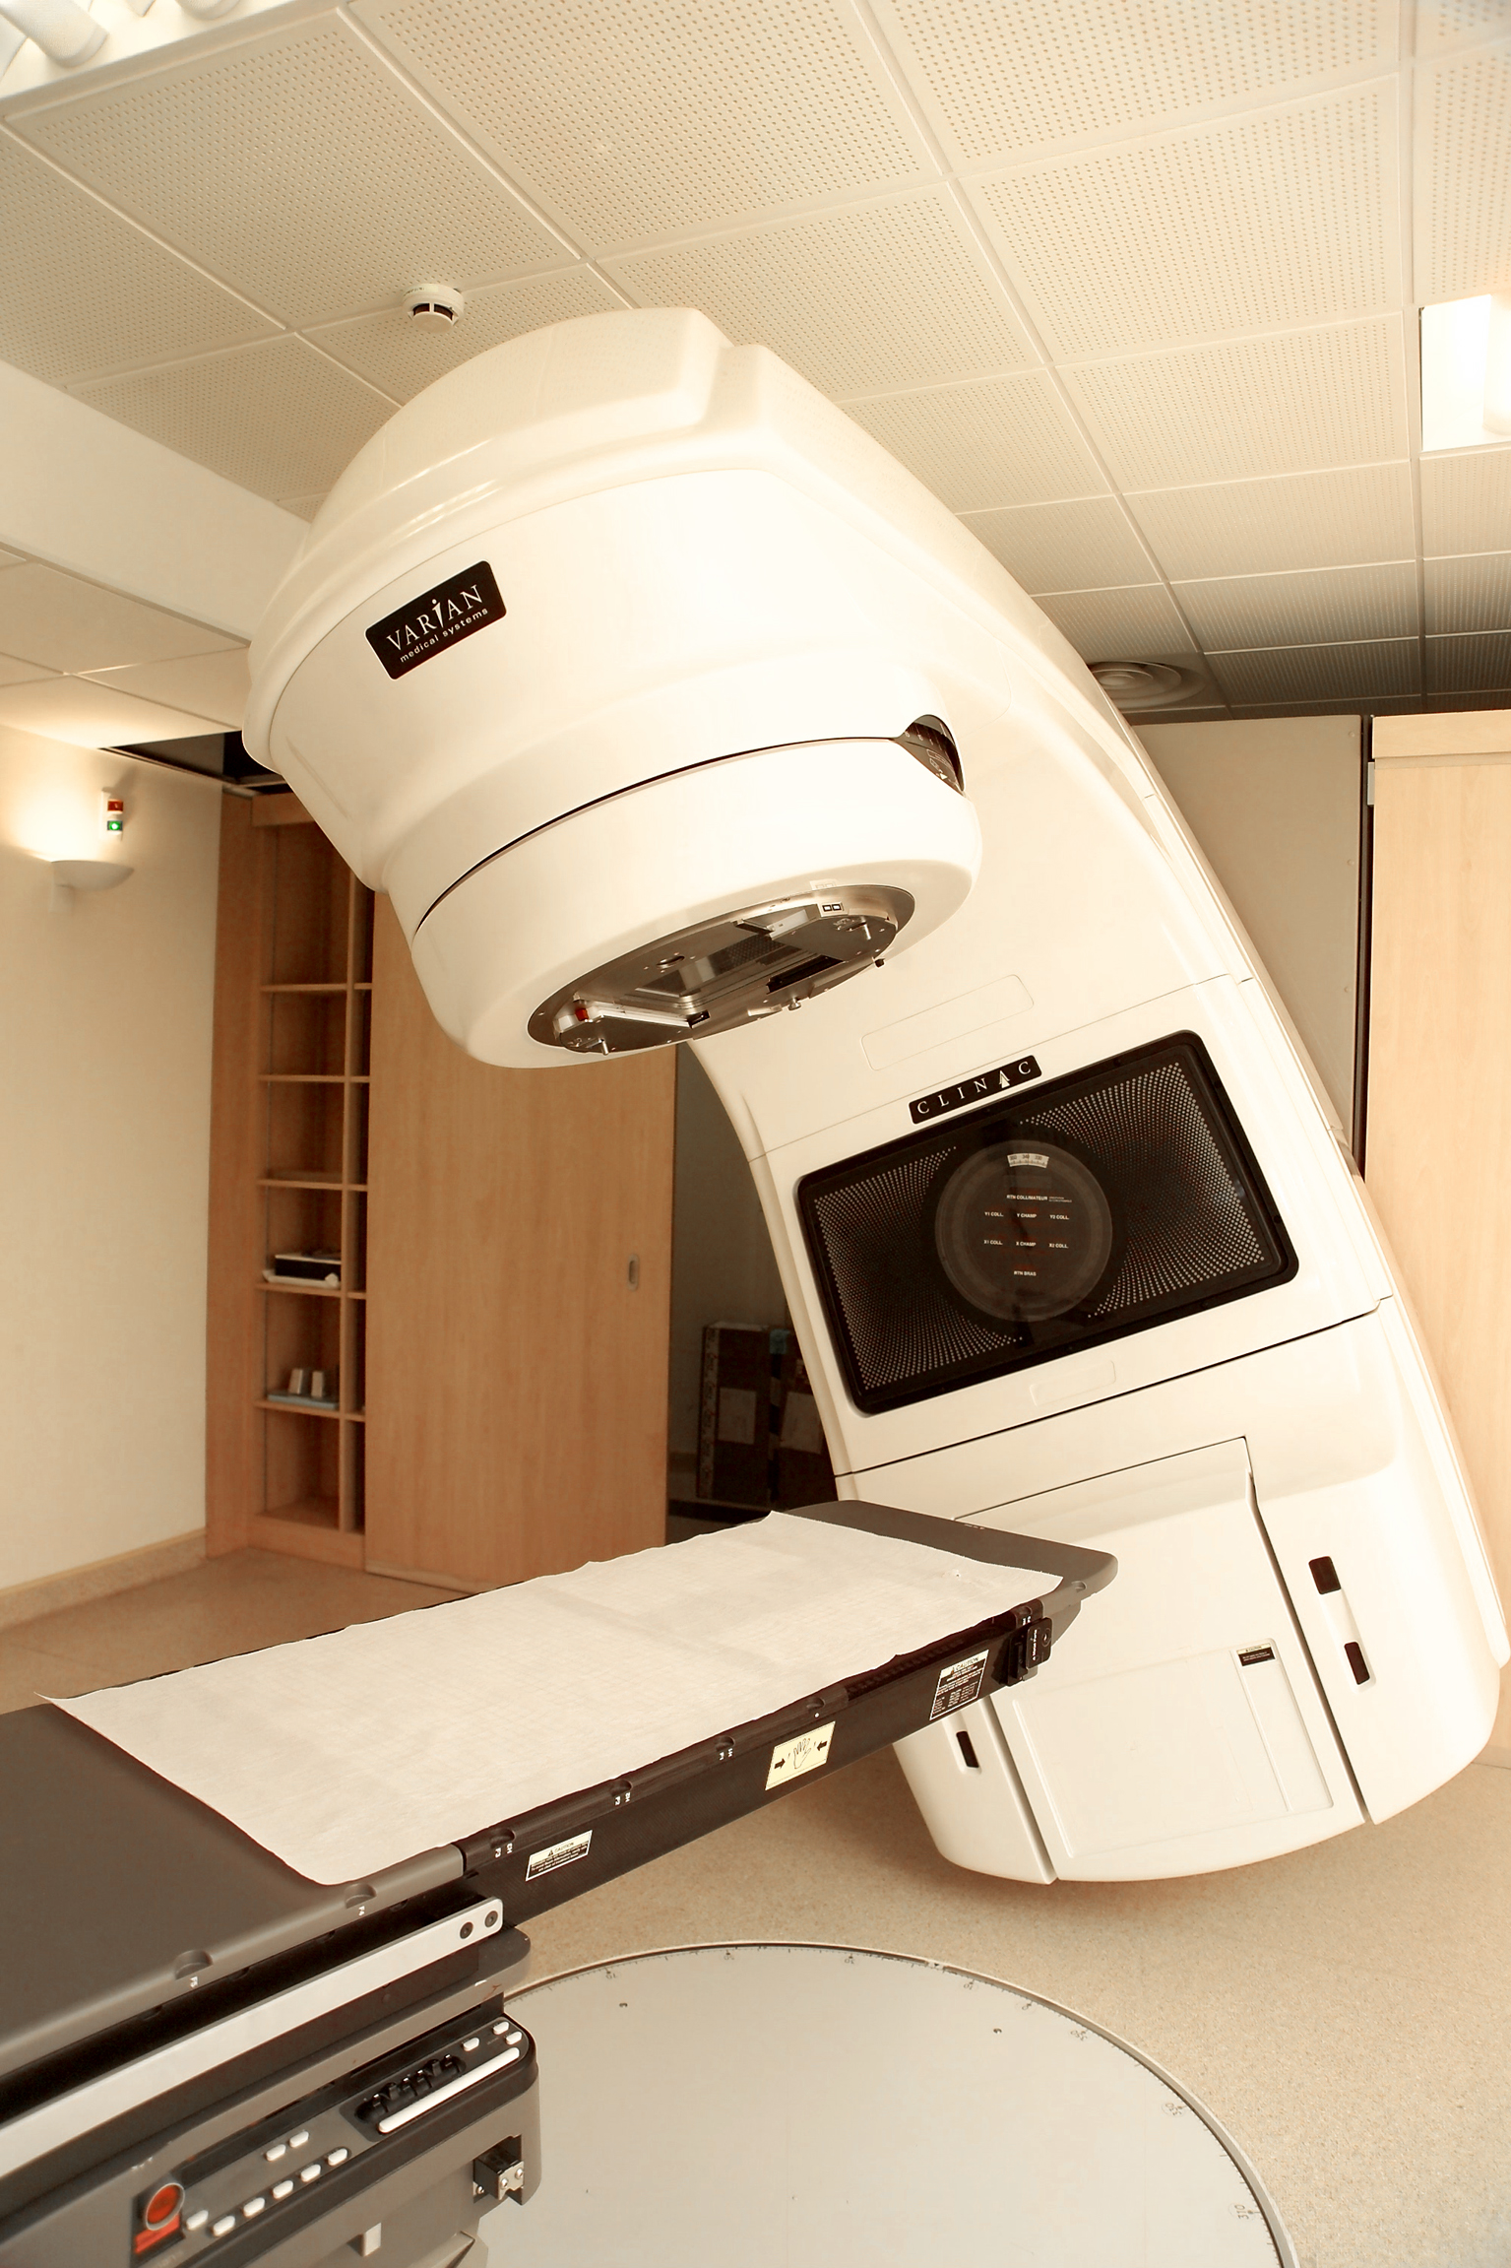
CENTRE AZURÉEN DE CANCÉROLOGIE
Centre de Radiothérapie équipé de :
4 accélérateurs de particules à haute énergie (25 mEv)
( IMRT : Intensity-Modulated Radiation Therapy , Radiothérapie par modulation d'intensité et Stéréotaxie)
1 Scanner de simulation

Slide 29
CENTRE AZURÉEN DE CANCÉROLOGIE

Slide 30
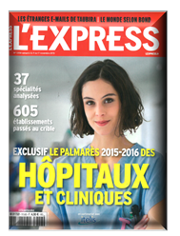
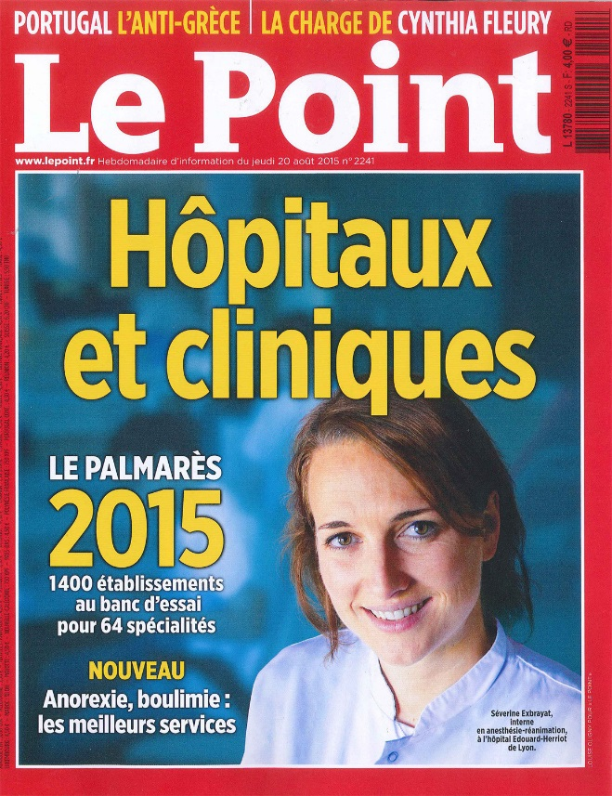
Les derniers classements des hebdomadaires nationaux

Slide 31

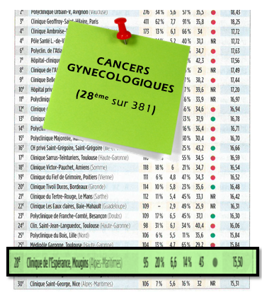
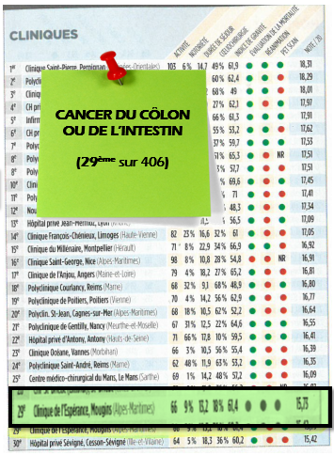
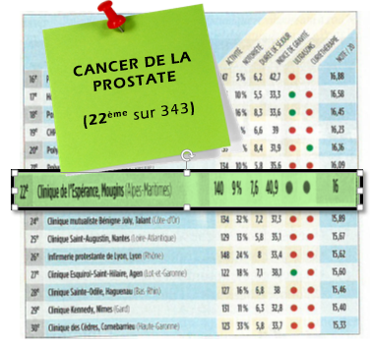
Palmarès national 2015
Clinique de l’Espérance

Slide 32
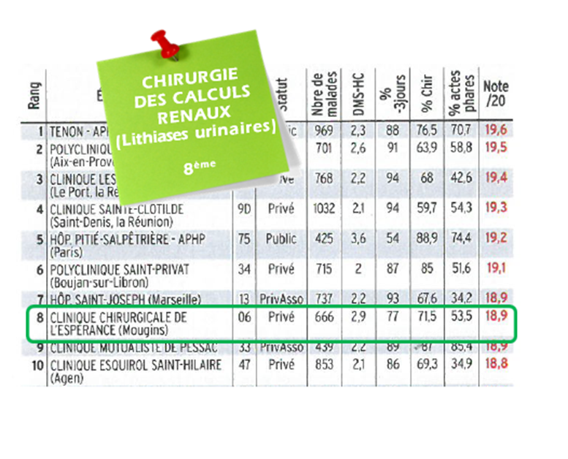
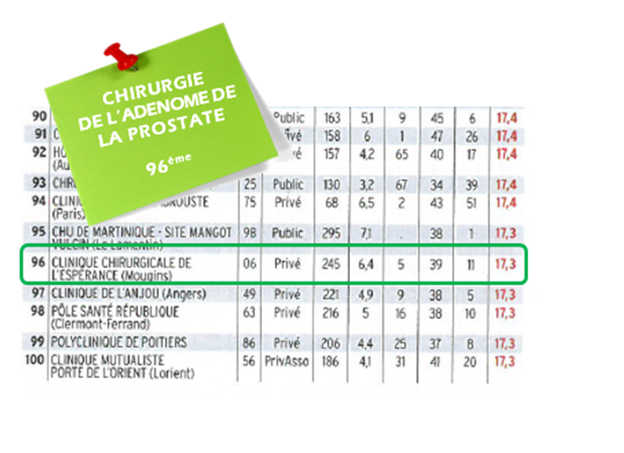
*Données PMSI 2014

Slide 33
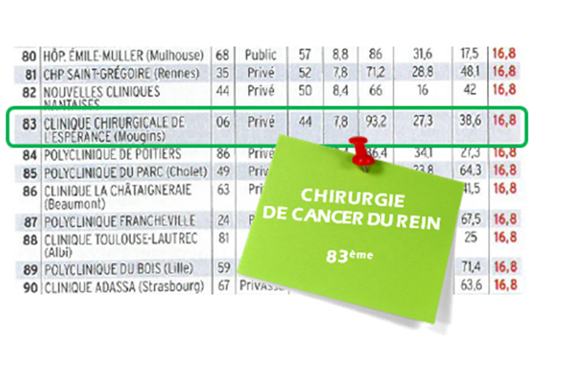
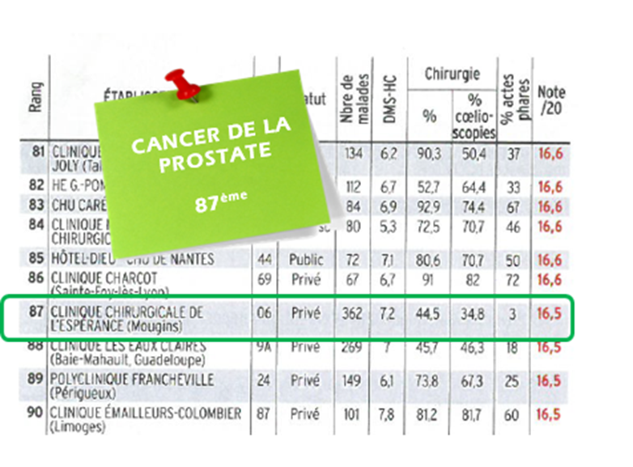
*Données PMSI 2014

Slide 34

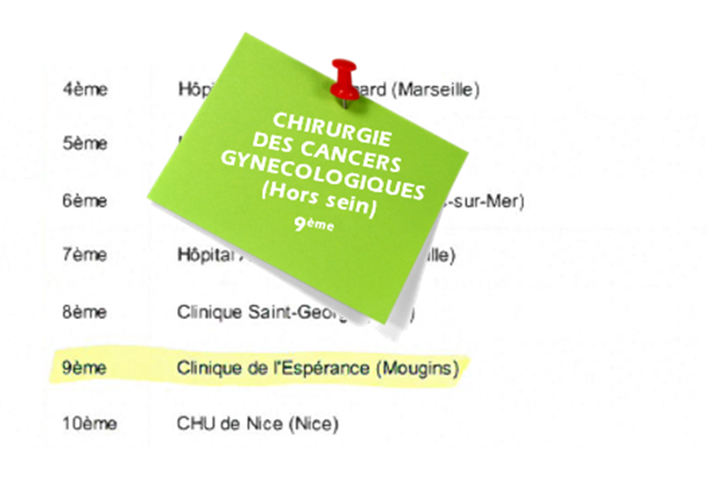
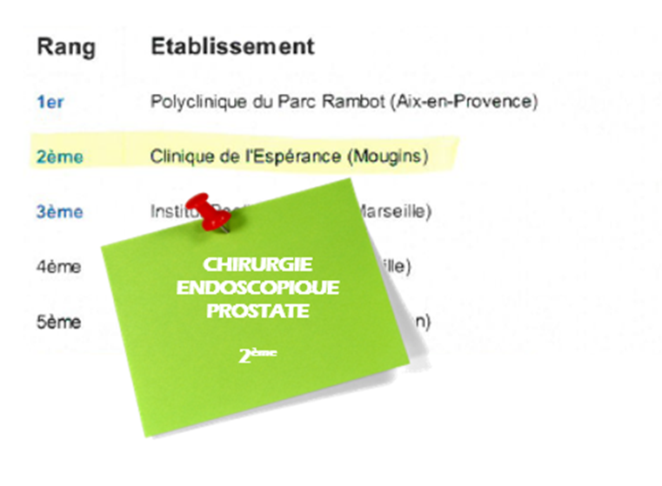
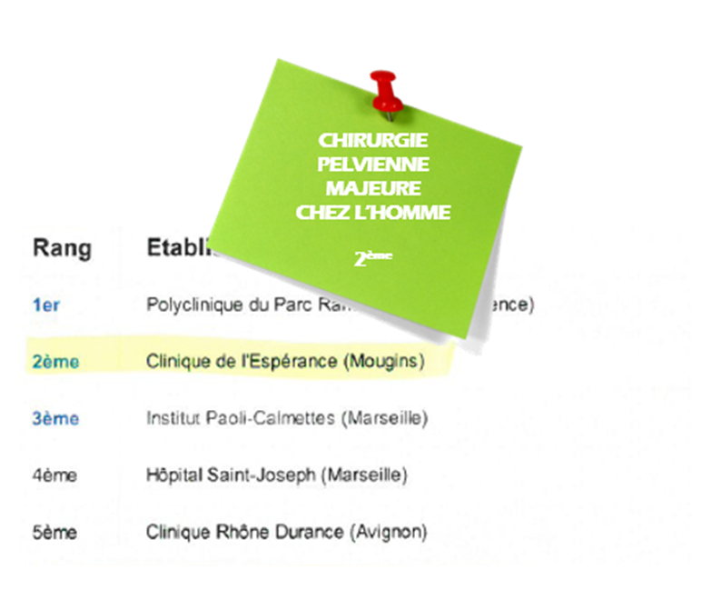
*Données PMSI 2014

